Slide 1
Declive e inclinação de uma reta no plano

Slide 2
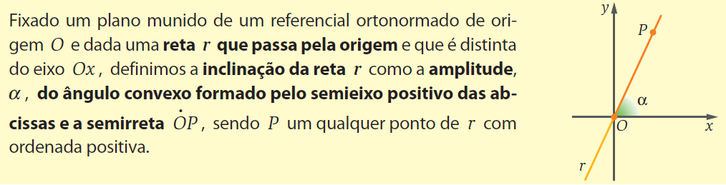

Inclinação de uma reta que contém a origem

Slide 3
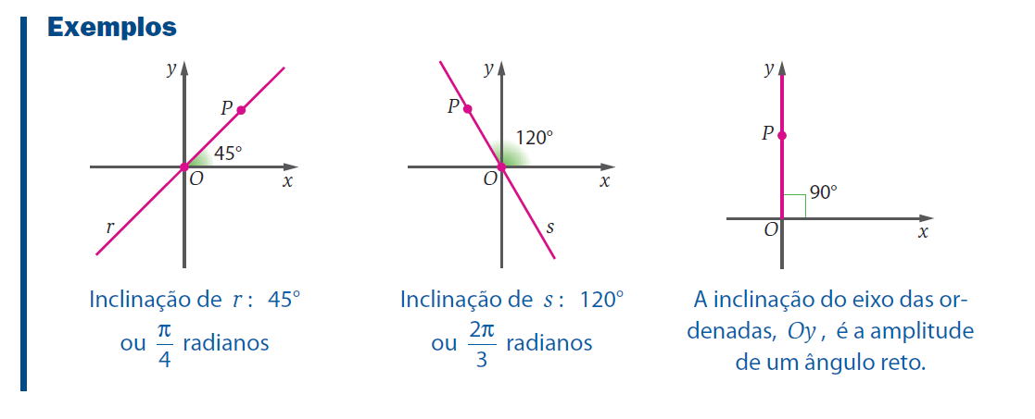

Slide 4
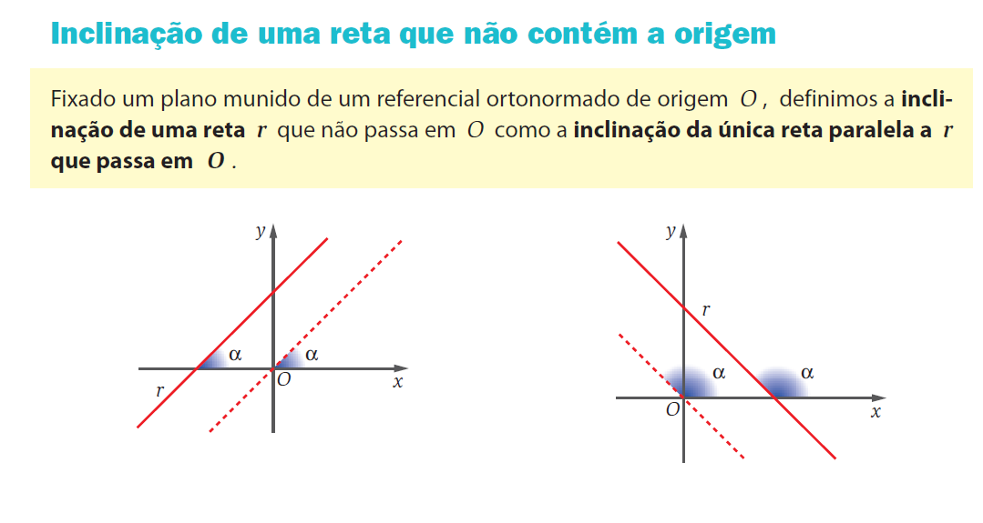

Slide 5

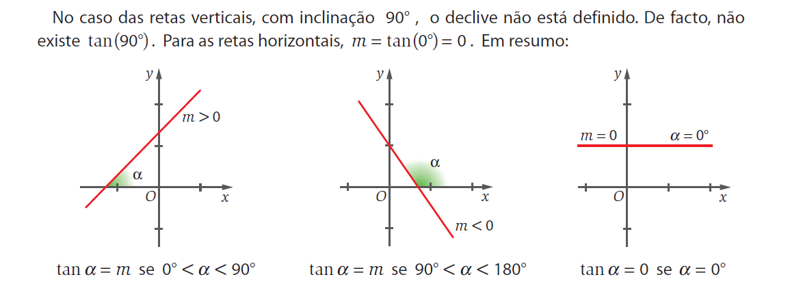
Declive de uma reta

Slide 6
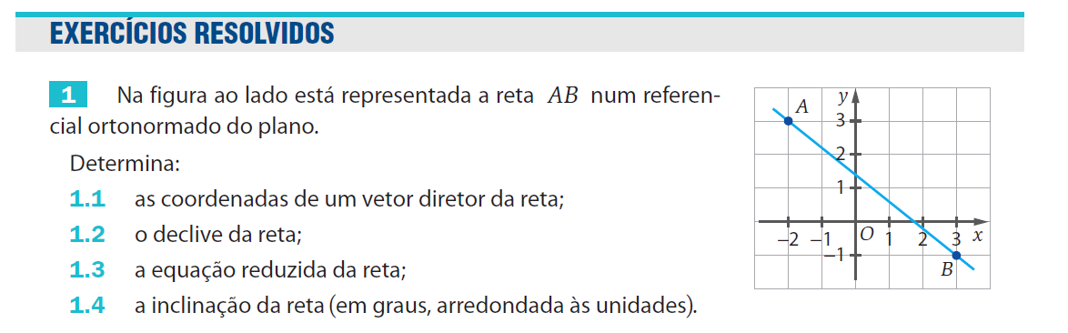

Slide 7
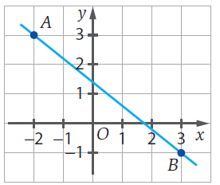
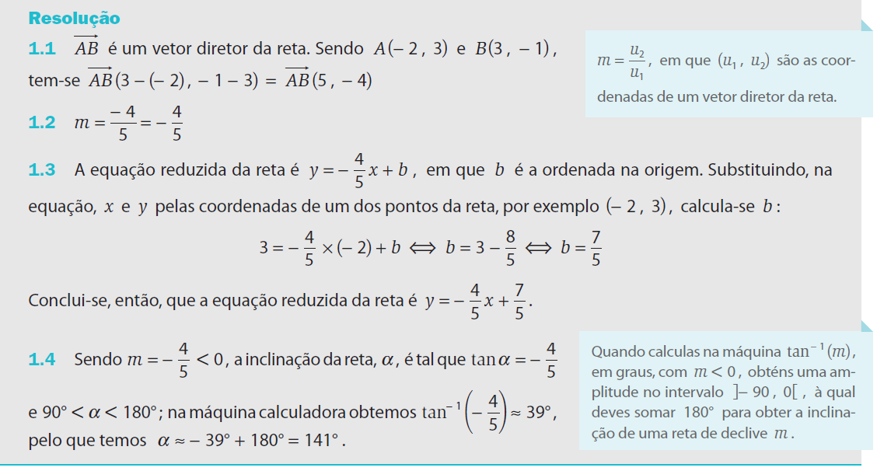
Estes conteúdos não podem ser reproduzidos, copiados, alterados ou partilhados, no todo ou em parte, sem a autorização escrita da Raiz Editora.

